Slide 1

Channel项目
Kingsley.song@gmail.com

Slide 2
课程简介
本门课程主要以channel这个项目来讲解python socket编程，及channel项目在企业中的应用

Slide 3
课程前言
具备python基础
了解网络通信

Slide 4
outline
irobot demo
Channel ？？？
网络通讯的原理及模型
通讯协议 常见的如http
Protobuf的使用、简单实现、应用场景
如何基于pb实现一套rpc网络中间件
结论Rpc在公司内部如何使用

Slide 5
课程目标
掌握python socket编程
掌握socket通信原理
了解rpc框架的设计
掌握protocol buffer的使用，了解其内部实现
独立完成rpc客户端的开发

Slide 6
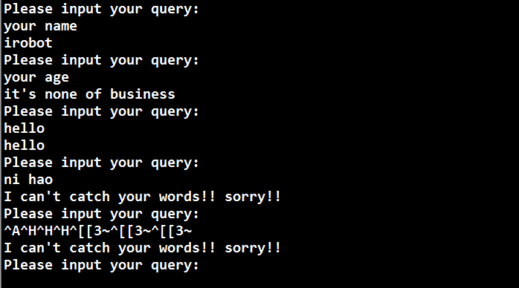
IRobot demo
1. 展示
Notes:
1.
2. 展示rpc应用能做什么事情

Slide 7
Channel是什么
Channel是一套基于google protobuf协议的rpc网络通讯框架
Channel是用python开发，基于python socket技术
Notes:
Channel 通道，频道

Slide 8
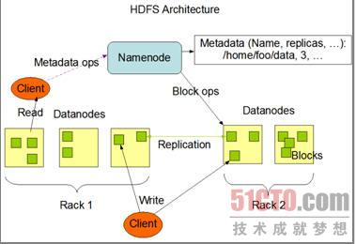
Channel能做什么
Channel是一套比较成熟的rpc通讯框架
Notes:
Channel就是机器之间沟通的语言

Slide 9
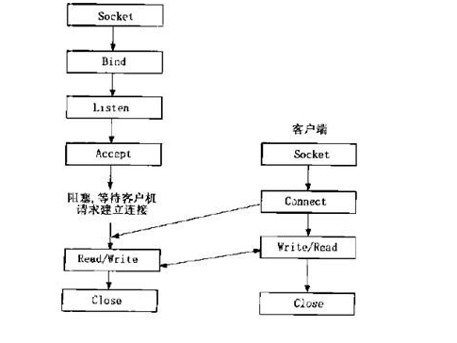
socket通信原理及模型
Io模型(同步 or 异步)
另类文件系统

Slide 10
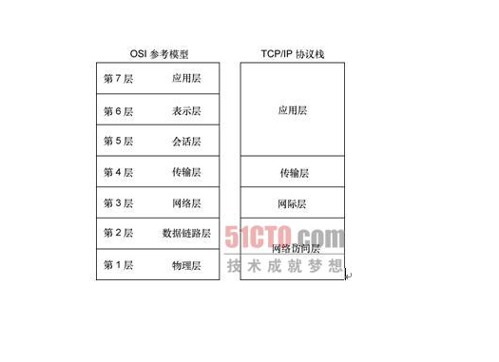
通讯协议
http ftp pop3 smtp等等
意义？

Slide 11
Rpc通讯模型（1）
一种通过网络从远程计算机程序上请求服务，而不需要了解底层网络技术的协议。
RPC协议假定某些传输协议的存在，如TCP或UDP，为通信程序之间携带信息数据。在OSI网络通信模型中，RPC跨越了传输层和应用层。
RPC使得开发包括网络分布式多程序在内的应用程序更加轻易。

Slide 12
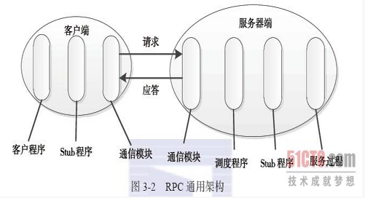
Rpc通讯模型（2）

Slide 13
protobuf

Slide 14
主要内容
protobuf简介
protobuf使用
protobuf工作原理
protobuf代码实现

Slide 15
protobuf简介
介绍
  google开发的一种数据描述语言，能够将结构化数据序列化，可用于数据存储、通信协议等方面
优点
  跨平台，跨语言
  向下兼容性好，易于扩展
  自动生成解析代码
  序列化后占用空间小
  特别方便用于rpc和消息存储的场合

Slide 16
编写.proto描述文件
message Person {
required string name = 1;
required int32 id = 2;
optional string email = 3;
enum PhoneType {
MOBILE = 0;
HOME = 1;
WORK = 2;
}
message PhoneNumber {
required string number = 1;
optional PhoneType type = 2 [default = HOME];
}
repeated PhoneNumber phone = 4;
}

Slide 17
用protoc生成访问代码
保存为person.proto文件
运行
  protoc --cpp_out=src person.proto
得到如下文件
  person.pb.cc、person.pb.h
其他语言
  Java: protoc –java_out=src person.proto
  Python: protoc –python_out=src person.proto

Slide 18
编写应用代码
Person person;
person.set_name("John Doe");
person.set_id(1234);
person.set_email("jdoe@example.com");
fstream output("myfile", ios::out | ios::binary);
person.SerializeToOstream(&output);
fstream input("myfile", ios::in | ios::binary);
Person person;
person.ParseFromIstream(&input);
cout << "Name: " << person.name() << endl;
cout << "E-mail: " << person.email() << endl;

Slide 19
定义消息类型
确定消息命名
定义字段类型
分配字段序号
  序号范围1 ~ 2²⁹ - 1，除去19000 ~ 19999区间
  序号是序列化的依据，名字只是参考
message SearchRequest {
required string query = 1;
optional int32 page_number = 2; [default = 10];
optional int32 result_per_page = 3; [default = 10];
}

Slide 20
字段约束
required: 必须赋值字段，禁止为空
optional: 可选字段，可以为空
repeated: 集合，可以填充零到多个对象
message SearchRequest {
required string query = 1;
optional int32 page_number = 2; [default = 10];
optional int32 result_per_page = 3; [default = 10];
}
Notes:
[default = ] 默认值，如果一端报文中不包含可选字段，那么可选字段在反序列化的时候会赋为默认值，如果没有确定默认值，则可选字段将会使用类型的默认值，boolean为false，数字类型为0

Slide 21
标量类型
protoType | C++ Type | Java Type | C#Type (protobuf.net) | Notes
double | double | double | double
float | float | float | float
int32 | int32 | int | int | 变长编码，对负数效率低, 请用sint32
int64 | int64 | long | long | 变长编码，对负数效率低, 请用sint32
uint32 | uint32 | int | uint | 变长编码
uint64 | uint64 | long | ulong | 变长编码
sint32 | int32 | int | int | 变长编码，对负数效率比int32高
sint64 | int64 | long | long | 变长编码，对负数效率比int64高

Slide 22
标量类型（续）
protoType | C++ Type | Java Type | C# Type (protobuf.net) | Notes
fixed32 | uint32 | int | uint | 固定4个字节，针对大于228的数据效率高
fixed64 | uint64 | long | ulong | 固定8个字节，针对大于256的数据效率高
sfixed32 | int32 | int | int | 固定4个字节
sfixed64 | int64 | long | long | 固定8个字节
bool | bool | boolean | bool
string | string | String | string | 字符串需要UTF8或ASC-7编码
bytes | string | ByteString | byte[]

Slide 23
Varints编码
每个字节使用使用低7位表示数字，除了最后一个字节，其他字节的最高位都设置为1，例如：
  数字1:
    0000 0001
  数字300：
    1010 1100 0000 0010
    000 0010 010 1100
    → 000 0010 ++ 010 1100
    → 100101100
    → 256 + 32 + 8 + 4 = 300

Slide 24
消息格式
一个Protocol Buffers的消息包含一系列字段，每个字段由一个变长32位整数作为字段头，后面跟随字段体
字段头格式
  (field_number << 3) | wire_type
  field_number: 字段序号
  wire_type: 字段编码类型

Slide 25
字段编码类型
Type | Meaning | Used For
0 | Varint | int32, int64, uint32, uint64, sint32, sint64, bool, enum
1 | 64-bit | fixed64, sfixed64, double
2 | Length-delimited | string, bytes, embedded messages, packed repeated fields
3 | Start group | groups (deprecated)
4 | End group | groups (deprecated)
5 | 32-bit | fixed32, sfixed32, float

Slide 26
编码示例1:整数编码
message Test1 {
required int32 a = 1;
}
a = 150时，编码如下
08 96 01
08: 1 << 3 | 0
96 01:
1001 0110 0000 0001
→ 001 0110 000 0001
→ 000 0001 001 0110 → 150

Slide 27
编码示例2:字符串编码
message Test2 {
required string b = 2;
}
b = "testing"时，编码如下
12 07 74 65 73 74 69 6e 67
12: 2 << 3 | 2
07: 字符串长度
74 65 73 74 69 6e 67
→ "testing"

Slide 28
编码示例3:嵌套编码
message Test3 {
required Test1 c = 3;
}
设置c.a = 150时，编码如下
1a 03 08 96 01
1a: 3 << 3 | 2
03: 嵌套结构长度
08 96 01
→Test1 { a = 1}

Slide 29
其他编码规范
optional的字段不会出现在消息报文中
repeated的字段会出现多次（没设置[packed = true]）的情况下
  [packed = true]选项可以针对整数字段进行优化
  message Test4 {
  repeated int32 d = 4;
  }
  d = {3, 270, 86942};
  22 // tag (field number 4, wire type 2)
  06 // payload size (6 bytes)
  03 // first element (varint 3)
  8E 02 // second element (varint 270)
  9E A7 05 // third element (varint 86942)

Slide 30
定义枚举类型
    message SearchRequest {
    required string query = 1;
    optional int32 page_number = 2;
    optional int32 result_per_page = 3 [default = 10];
    enum Corpus {
    UNIVERSAL = 0;
    WEB = 1;
    IMAGES = 2;
    LOCAL = 3;
    NEWS = 4;
    }
    optional Corpus corpus = 4 [default = UNIVERSAL];
    }

Slide 31
嵌套定义
可以在message定义内部定义message type
引用时需要全名，如SearchResponse.Result
可以多层嵌套
message SearchResponse {
message Result {
required string url = 1;
optional string title = 2;
repeated string snippets = 3;
}
repeated Result result = 1;
}
message SomeOtherMessage {
optional SearchResponse.Result result = 1;
}

Slide 32
option选项
影响范围
  不同option的作用范围不一样，文件级别的选项，意味着它可以作用于最外范围，不包含在任何消息内部、enum或服务定义中；消息级别的选项意味着它可以用在消息定 义的内部
optimize_for(SPEED,CODE_SIZE,LITE_RUNTIME)
用户自定义选项
Notes:
1.默认值为SPEED，protobuf编译器将会产生用于序列化，反序列化和其他公共操作消息类型。产生的代码已经高度优化。
2.设置为CODE_SIZE，protobuf编译器将会产生基于反射的代码实现序列化与反序列化和其他操作的代码。产生的代码规模要小于SPEED，但是操作起来更慢。
3.设置为LITE_RUNTIME，protobuf编译器将产生只依赖于lite运行时库代替libprotobuf，lite运行时库比整个运行时库 要小得多，lite忽略了像descriptors和reflection等这样的特性。这种模式特别适合于运行在像手机这种有局限的平台

Slide 33
升级规范
如何保持向下兼容性
  不改变任何已经存在的字段的序号
  新增字段应该标记为optional或repeated
  不再需要的字段可以删除，但建议先加上OBSOLETE_前缀，这样可以保证序号被保留
  默认值都是反序列化时产生的，但要保证序列化方没有将默认值当成一个有意义的值进行传输
  字段类型兼容
    int32, uint32, int64, uint64, bool互相兼容
    sint32 sint64 互相兼容，但不兼容其他整形数字
    在utf-8编码下，string和bytes是兼容的，
    Fixed32与sfixed32兼容, fixed64与sfixed64兼容
Notes:
当一个已经存在好的message类型不再满足需要的时候，比如在现有的基础上增加或修改字段，但是你还是希望现有代码能够向下兼容原有的老格式，你可以按照下面的规则去进行.proto的升级
不改变任何已经存在的字段的序号
Don't change the numeric tags for any existing fields.
新增字段应该标记为optional或repeated，这意味着当你可以去解析出一个老版本格式的信息是，并且不会丢失任何的required的信息，针对新的代码，要设置合理的默认值，反向的，使用旧代码解析新增代码产生的二进制消息的时候，也能够正常忽略掉新增的字段，并且这些未知字段也一起正确序列化在这条消息上。
（注意：保存未知字段的功能对python暂时不可用）

Slide 34
Reflection
protobuf反射机制提供了一种接口来遍历对象内部所有的字段
使用protobuf反射机制能够完成很多当前protobuf未完成的工作比如定制输出格式,如JSON
通过反射机制进行的序列化操作，产生的代码规模较小，但操作起来会慢些

Slide 35
Reflection使用
Message* message = NULL;
const Descriptor* descriptor = DescriptorPool::generated_pool()->FindMessageTypeByName(typeName);
if (descriptor)
{
const Message* prototype =
MessageFactory::generated_factory()->GetPrototype(descriptor);
if (prototype)
{
message = prototype->New();
}
}
Notes:
1.用 DescriptorPool::generated_pool() 找到一个 DescriptorPool 对象，它包含了程序编译的时候所链接的全部 protobuf Message types
2.用 DescriptorPool::FindMessageTypeByName() 根据 type name 查找 Descriptor
3.再用 MessageFactory::generated_factory() 找到 MessageFactory 对象，它能创建程序编译的时候所链接的全部 protobuf Message types
4.然后，用 MessageFactory::GetPrototype() 找到具体 Message Type 的 default instance
5.最后，用 prototype->New() 创建对象

Slide 36
命令行参数处理
编译语言选项（--cpp_out、--java_out、--python_out）
编译器位置选项（ --proto_path ）
plugin选项（ --foo_out ）
包括proto文件选项（ --import files ）
编解码选项（ --encode、 --decode）

Slide 37



Slide 38
Channel项目开发实战
熟悉git&github
简单的设计模式介绍
基于python 模块开发，编译，发布
单元测试
基于python的代理模式

